Slide 1
Сети ВЫСОКОГО НАПРЯЖЕНИЯ.
Электробезопасность
(информация для учеников школ)

Slide 2
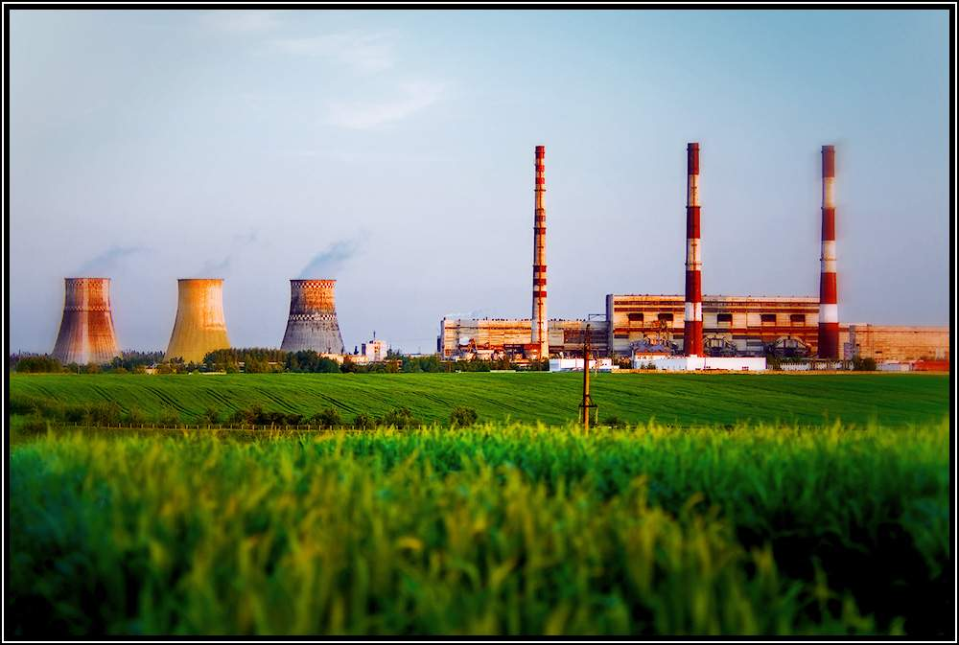
Как в наш дом приходит электричество?
На электростанциях специальная машина (генератор) производит электричество.
Генераторы бывают разные. Бывают очень маленькие – их электроэнергии хватает только на освещение одной комнаты. Бывают генераторы – гиганты, которые дают электроэнергию большому городу.

Slide 3
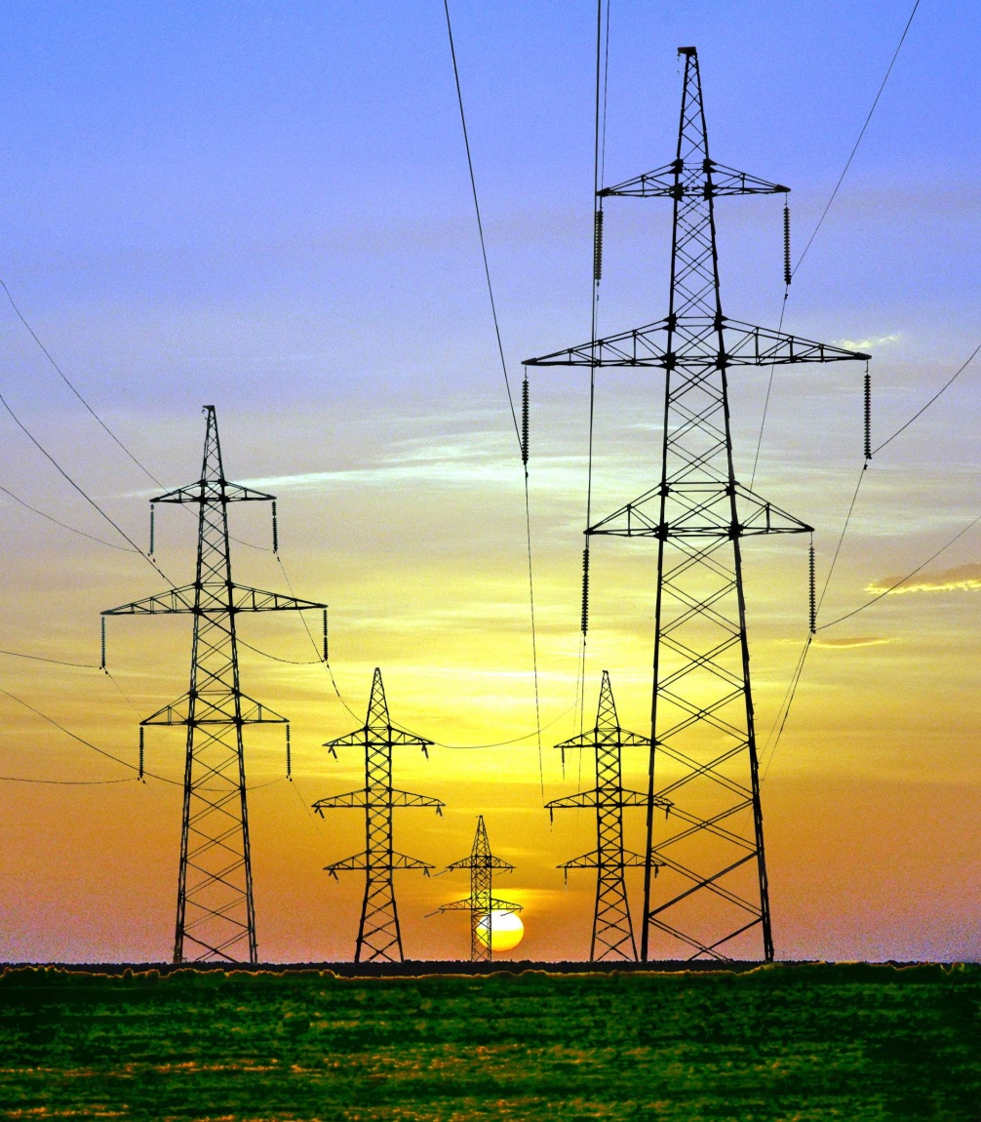
Как в наш дом приходит электричество?
От генератора электричество передается по специальным линиям электропередачи.
К высоким столбам – опорам прикреплены провода, по которым ток течет под очень большим напряжением.

Slide 4
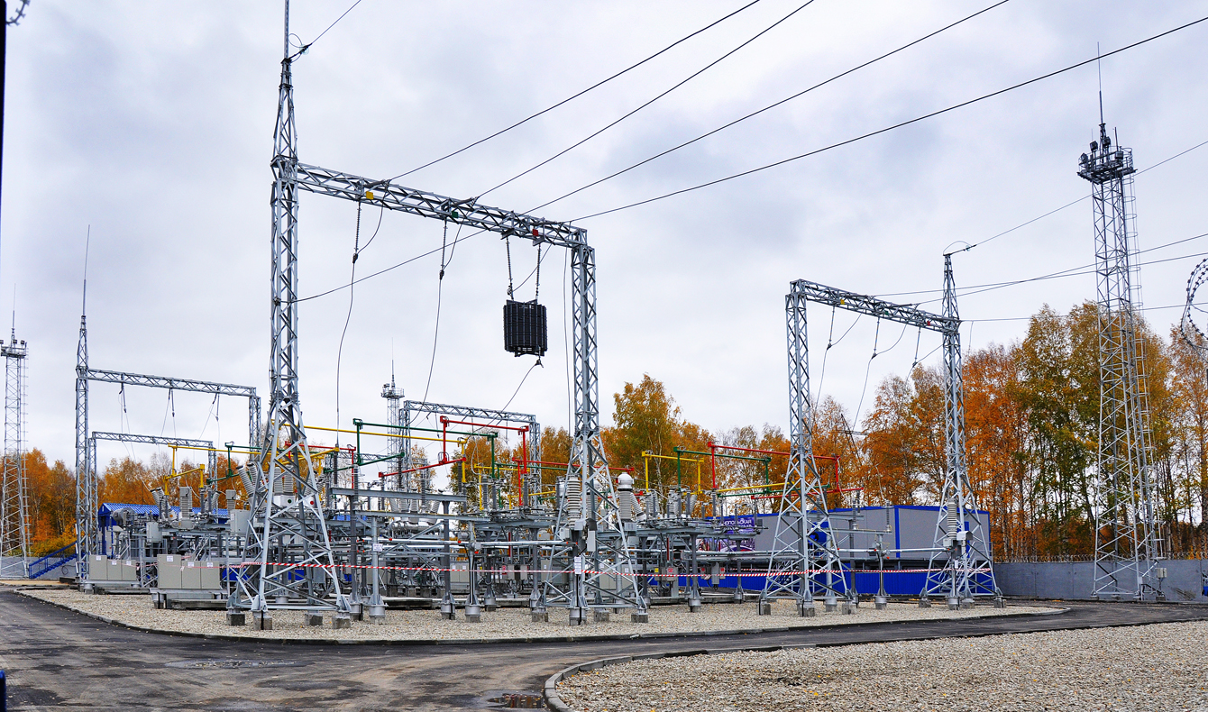
Как в наш дом приходит электричество?
Когда электричество приходит в город, оно попадает на электроподстанцию.

Slide 5
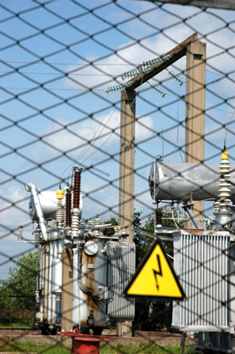
Как в наш дом приходит электричество?
Высоковольтные подстанции
Прежде чем попасть в каждый дом, по проводам электроэнергия поступает на разные энергообъекты. Самый крупный - высоковольтные распределительные подстанции. Это целый городок электрического оборудования, обнесенный забором. «Высоковольтый» означает, что электричество здесь очень высокой силы, и попасть под действие напряжения можно просто приблизившись на несколько метров.

Slide 6
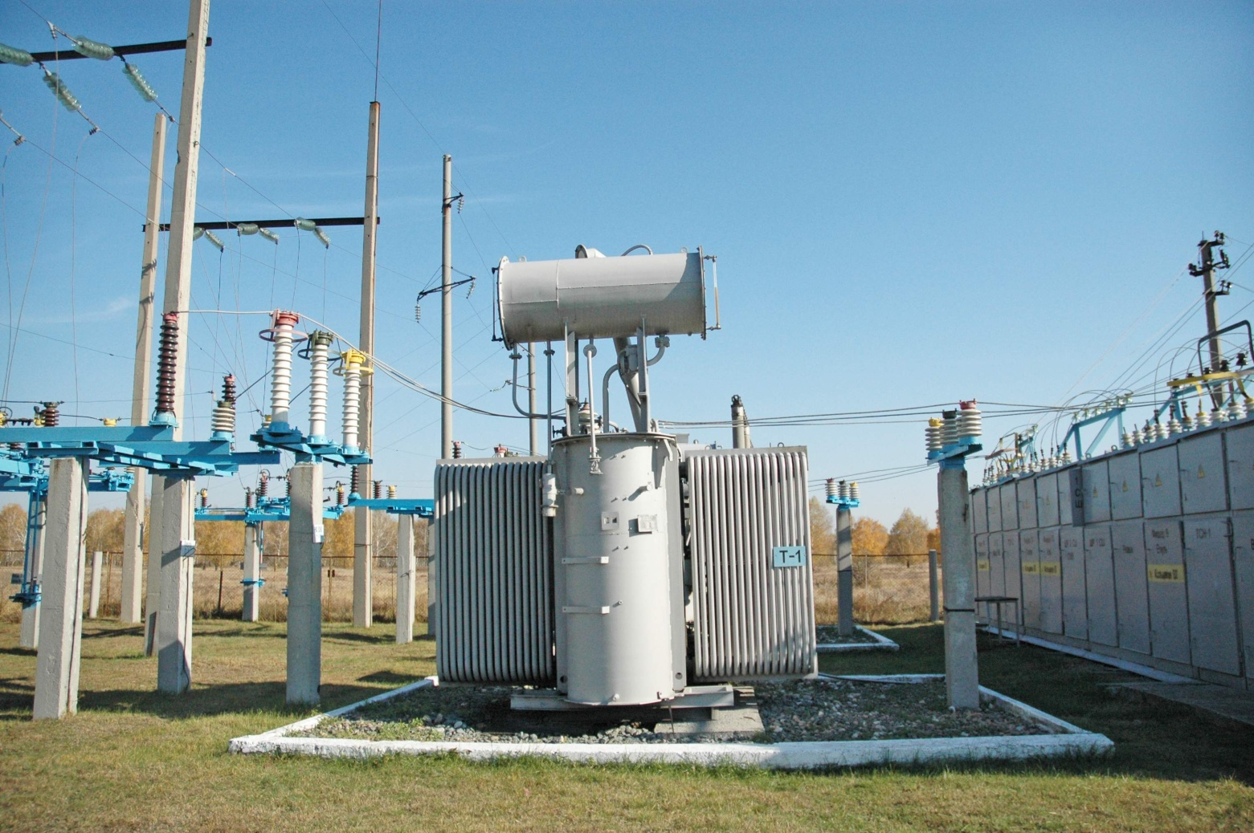
Как в наш дом приходит электричество?

Slide 7
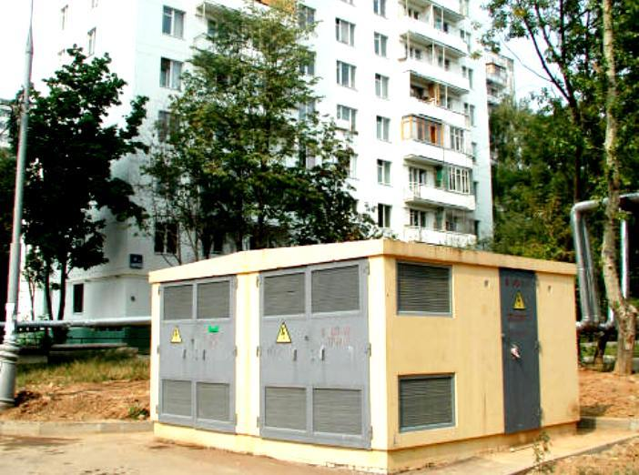
Как в наш дом приходит электричество?
Дальше электрический ток идет по кабелям под землей или по воздушной линии над землей. По этим проводам электричество подходит к дому и попадает в трансформаторную подстанцию, где напряжение понижается еще раз. Только после этого электричество можно использовать в различных бытовых электроприборах у нас дома.

Slide 8




Как вести себя рядом с энергообъектами
Кто запомнил, какой знак размещают на энергообъектах, чтобы предупредить прохожих, что внутри сильное электричество? Ребята, а вы видели желтые треугольники? Есть ли поблизости трансформаторные подстанции? Видели ли вы высоковольтную подстанцию в вашем районе?
На всех энергообъектах нарисован предупредительный знак: желтый треугольник с черной молнией. Он отмечает электрические установки, которые находятся под высоким напряжением. Электрический ток в них смертельно опасен! Поэтому не подходи близко к строениям с желтым треугольником и не играй рядом.
Никогда не заходи на территорию и в помещения электросетевых сооружений. Не открывай двери ограждения электроустановок, электрощитков и не проникай за ограждения и заборы вокруг них. Электричество в электроустановках очень большой силы, оно может убить даже на расстоянии!
Не бросай в электроустановки и на их части камни, снежки, палки, мячи. Даже стоя в нескольких метрах от энергообъекта, можно попасть под напряжение.
Опасно для жизни влезать на опоры линий электропередачи. Провода специально подвешивают так высоко, чтобы человек не мог до них дотянуться. По проводам бежит очень сильное электричество, убивающее при приближении.

Slide 9




Как вести себя рядом с энергообъектами
Под проводами линий электропередачи запрещается разжигать костры и складывать дрова, солому и другие легковоспламеняющиеся предметы. Энергетики специально расчищают кусты и траву под линиями электропередачи, прорубают в лесу просеки, чтобы уберечь электрические линии от лесного пожара.
Смертельно опасно набрасывать предметы на провода. Если увидишь, что с провода свисает веревка, проволока, ветка или другой предмет, ни за что не приближайся к нему, не пытайся снять! Если дерево наклонилось и касается проводов, не подходи к нему близко. По предмету, который дотрагивается до провода, тоже начинает идти опасный электрический ток, он сам становится проводником тока.
Не запускай воздушных змеев вблизи линий электропередачи, не уди под ними рыбу. Зацепившись за провод, нить станет проводником для тока. Если проходишь под проводами с удочкой, палкой или другим длинным предметом, обязательно опусти его ближе к земле, чтобы не коснуться нечаянно провода.
Если видишь провисший или оборванный провод, упавший на землю, не приближайся к нему, не пытайся поднять или убрать с дороги. Смертельно опасно не только касаться такого провода, но и подходить к нему ближе, чем на 8 метров. Подходя к воздушной линии электропередачи, посмотри внимательно, нет ли на пути провисшего или оборванного провода.

Slide 10
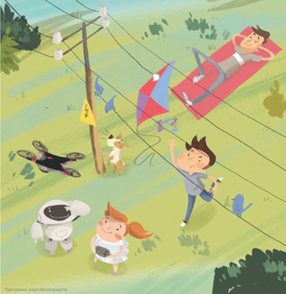
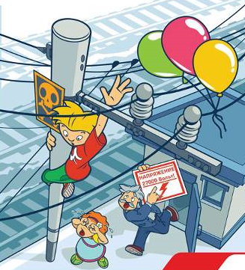
Правила обращения с электричеством на улице
ОПАСНО запускать под проводами линий электропередачи воздушных змеев!
ОПАСНО играть под линиями электропередачи!

Slide 11
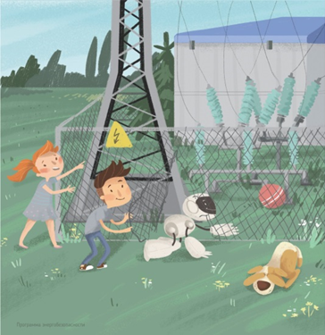

Правила обращения с электричеством на улице

Slide 12
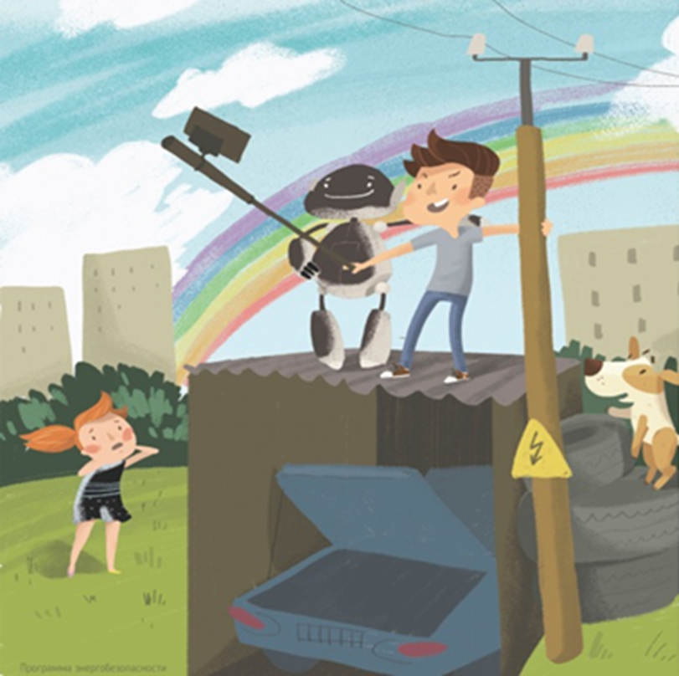
Правила обращения с электричеством на улице
ОПАСНО влезать на крыши домов и строений, где поблизости проходят электрические провода!
Нельзя использовать палку для селфи рядом с электрооборудованием и линиями электропередач.

Slide 13
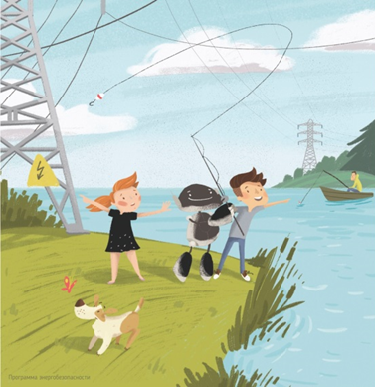
Правила обращения с электричеством на улице
Нельзя ловить рыбу рядом с линией электропередачи. Через удочку рыбака убивает насмерть.

Slide 14

Правила обращения с электричеством на улице

Slide 15
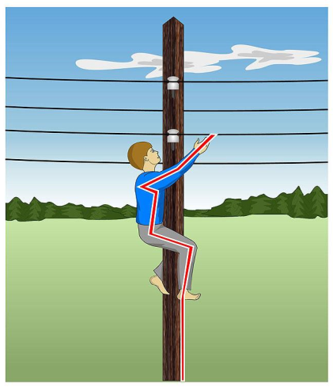
Правила обращения с электричеством на улице
ОПАСНО влезать на опоры высоковольтных линий электропередачи!
Также опасно влезать на крыши домов и строений, где по близости проходят электрические провода.
Смертельно опасно делать на провода набросы проволоки и других предметов.

Slide 16


Правила обращения с электричеством на улице
ОПАСНО разводить костры под линиями электропередачи!
Удар током можно получить и в нескольких метрах от провода за счет шагового напряжения!

Slide 17
Правила поведения по время грозы
Мы с вами поговорили про электричество в проводах, но есть и другое электричество, которое возникает от трения. Его еще называют статическим. Например, когда снимаешь вязаный свитер, раздается треск, а в темноте заметны даже искры. Было такое? Или когда в шерстяном свитере дотрагиваешься до металла и легонько бьет током – будто искорка (самая настоящая мини-гроза) перескакивает с пальца на железо? Это электроны, которые живут в нас, становятся сильнее от трения об шерсть. С ними можно весело поиграть!(опыт с шариком) Надо шарик потереть о волосы и приложить к стене той стороной, которой натирали. Он стал электрическим и поэтому притянулся к стене. А волосы наэлектризовались и шевелятся вслед шарику.
Молнии в тучах возникают по тому же принципу. Только вместо свитера внутри тучи трутся друг об друга кусочки льда. В туче образуется настолько мощный заряд, что электроны начинают прыгать между ним и землей, между ним и другой тучей – происходит электрический разряд, такой горячий, что он раскаляет воздух, происходит взрыв, и мы слышим гром.
Кстати, что бывает первым – молния или гром? Кто думает, что молния? Кто думает, что гром? Первой мы всегда видим молнию, потому что электричество очень быстрое, гораздо быстрее, чем звук. В облаках происходит электрический взрыв – мы видим вспышку, а звук от взрыва опаздывает. Когда видишь молнию, можно отсчитать секунды до грома – чем их больше, тем дальше от вас гроза. А когда гроза прямо над вами, молния и гром грохочут одновременно. Например, мы видим вспышку молнии, считаем – 1,2,3,4,5 – гром, значит гроза еще в пяти километрах от нас, можно не бояться и искать укрытие. Молния – 1,2,3 – гром. Гроза приближается, надо быть осторожным! Наконец, молния и гром бьют одновременно – гроза прямо над нами, очень опасна!

Slide 18
Правила поведения по время грозы
Нужно помнить, что молния – не только очень красивая, но и очень опасная. Она редко бьет в человека, но это случается, поэтому есть простые правила поведения в грозу.
Лучше всего прятаться от грозы дома. И обязательно выключить электроприборы из розетки. Давайте разбираться. Почему нужно выключать электроприборы? Молния – это сильное электричество. Если она попадет в дом, а у вас включен телевизор, электричество в проводах может резко возрасти, и телевизор сгорит изнутри.
Молния бьет в те предметы, которые кажутся ей вкусными. Она любит все большое и высокое, ведь чем ближе оно к небу, тем попасть проще. Это деревья, башни, навесы, опоры ЛЭП. Еще молния любит все железное – строения, теплицы, водонапорные башни, навесы. Молния любит воду – реки, озера, все мокрое. Причем молния чувствует воду и металл не только на земле, но и под землей. В старину место разряда молнии в землю указывало, где зарыт клад и где лучше рыть колодцы – ведь молнию притягивают закрытые под землей металлические сокровища и скрытая вода.
Поэтому не надо прятаться под отдельным деревом или в речке, не надо залезать на дерево или вставать под навес. В лесу лучше всего от грозы спрятаться в кусты. Ну а безопаснее всего во время грозы – в машине. Изнутри она отделана материалами, не пропускающими электричество. Поэтому молния, которая ударит в машину, по потокам воды спустится в землю, и сидящие внутри ничего не почувствуют.
А вот человек в поле – самая высокая точка, аппетитная для молнии. Как же спрятаться от грозы в поле? Лучше всего залезть в куст. Если кустов нет – присесть на корточки, сгруппироваться и стать как можно меньше и незаметнее, плотно сдвинуть ноги. Не забудем снять с себя все железное, отойти подальше от велосипеда или зонтика – они оба из железа и притягивают молнии. И обязательно нужно выключить мобильный телефон – он изучает электромагнитное поле, которое тоже притягивает молнии.

Slide 19
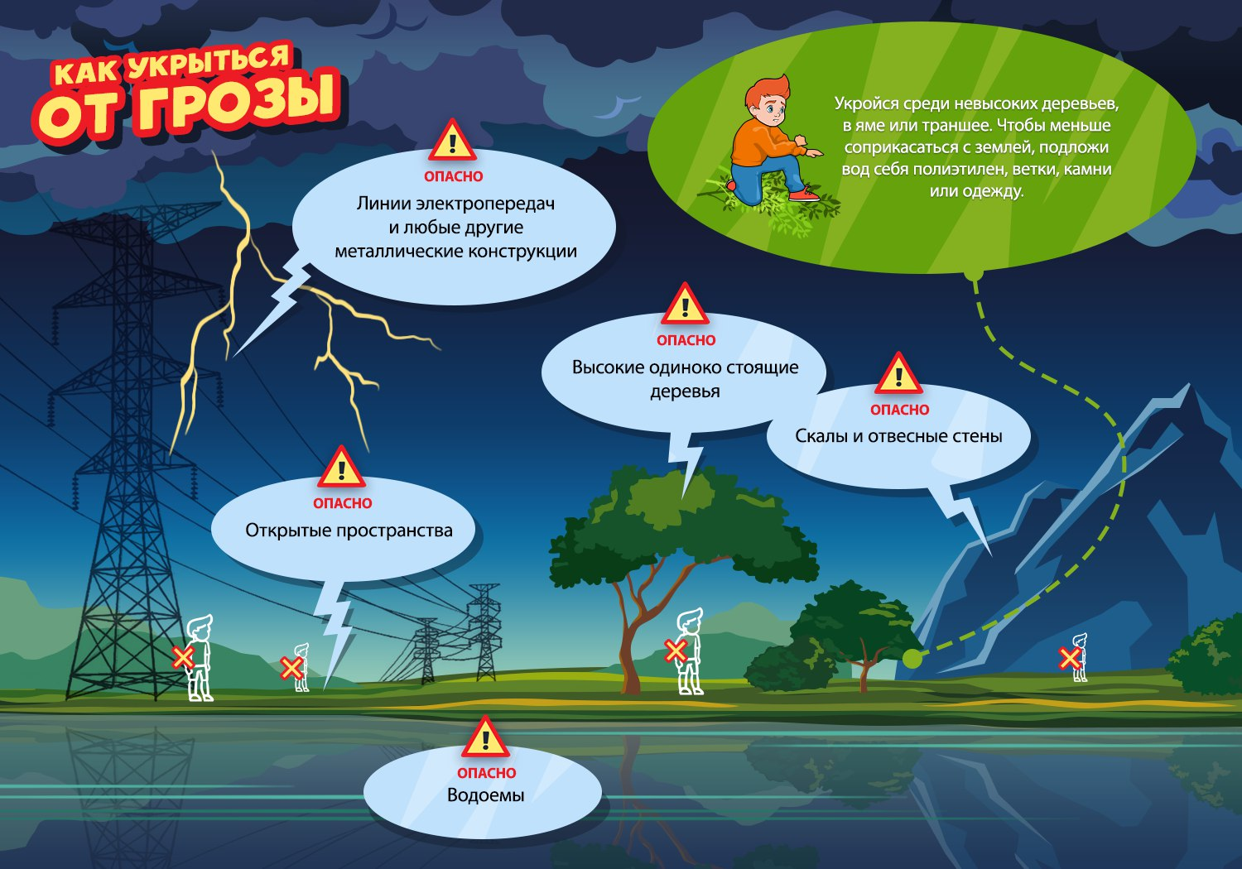
Правила поведения по время грозы
Если гроза застала на улице? Посмотрите где можно прятаться в грозу, а где нельзя?

Slide 20




Бытовая электробезопасность
Электроприборы стараются сделать максимально безопасными. Но при неправильном обращении они вызывают серьезную травму электрическим током. Пользуйся ими строго по инструкции, не шали с электричеством, не разбирай приборы (особенно включенные в сеть). Не пытайся ремонтировать приборы без присмотра взрослых.
Ни в коем случае не трогайте провода с поврежденной обмоткой, развинченные, искрящие электророзетки. Не оставляйте в электророзетке вилку шнура питания, даже если электроприбор выключен.
Когда вытаскиваешь вилку из электророзетки, не тяни за провод. Вытаскивай электровилку аккуратно, держись за изолированную (резиновую или пластиковую) часть. Второй рукой придерживай розетку. Не касайся отверстий в электророзетке и металлических штырей вилки. Не пользуйся электровилками, которые не подходят к розеткам, и не пытайся их подогнать друг к другу.
Вода тоже делает электрический ток сильнее и опаснее. Поэтому запрещается пользоваться электроприборами в ванной, трогать провода и приборы мокрыми руками, заполнять водой из водопроводного крана включенный в электрическую сеть чайник.

Slide 21



Бытовая электробезопасность
Не пользуйся сломанными электроприборами и поврежденными электропроводами. Когда прибор ломается, часто внутри перегорает или рвется электрический провод. Через оборванный провод электричество начинает «утекать» на корпус прибора. Если дотронуться до такого прибора, он может сильно ударить током или стать причиной пожара. Как узнать, что прибор сломан? Если прибор дымиться, перегревается, пахнет паленым, искрит или не работает при включении, таким электроприбором пользоваться опасно. Нужно немедленно отключить его от сети питания и рассказать взрослым.
Не работай с электроприборами рядом с батареями и водопроводными трубами. Металл – хороший проводник электроэнергии, он увеличивает силу электрического тока. Если одновременно коснуться сломанного и батареи, электрический ток пойдет прямо по телу человека и поразит жизненно-важные органы.
Смертельно опасно засовывать в электророзетку какие-либо предметы, особенно металлические. Эта шалость чревата пожаром электропроводки, ожогами на руке и более серьезными травмами.

Slide 22

Правила обращения с электричеством в быту
ОПАСНО играть с электрическими розетками!
ОПАСНО самостоятельно ремонтировать электроприборы!
ОПАСНО открывать лестничные электрощиты, находящиеся в подъездах до­мов!
ОПАСНО прикасаться к электроприборам мокрыми руками!

Slide 23
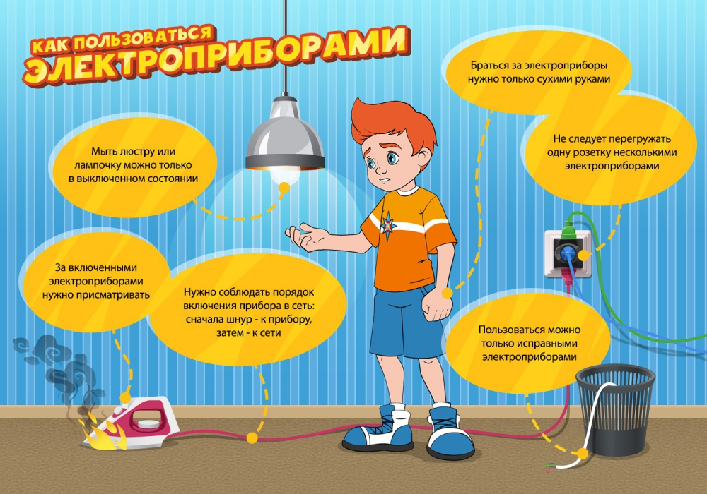
Как пользоваться электроприборами

Slide 24
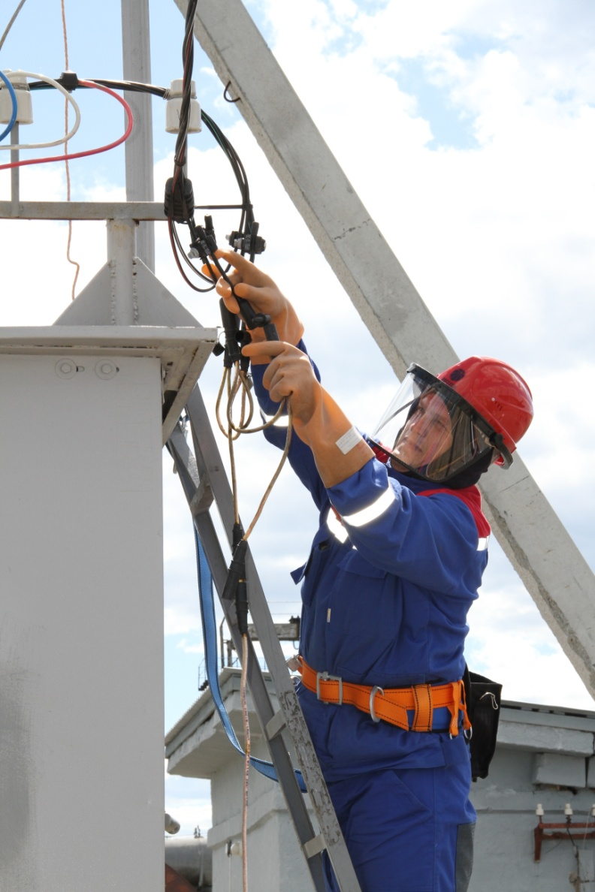
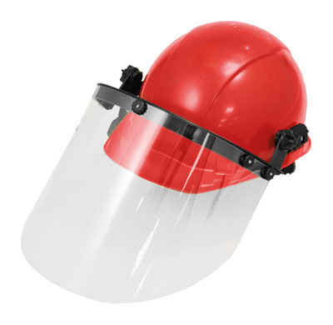
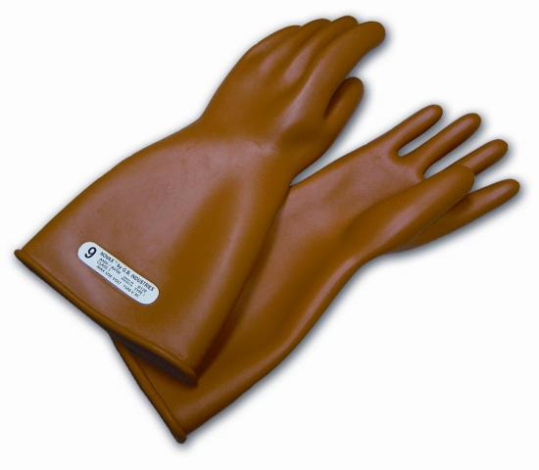
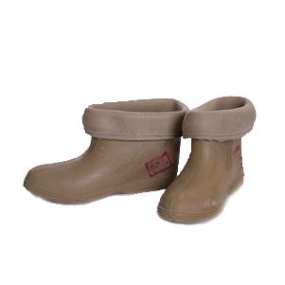
Энергетик

Slide 25

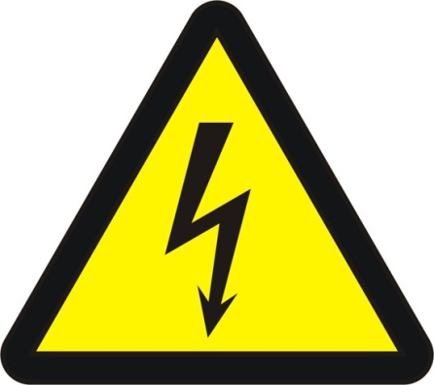

Для предупреждения людей об опасности на наружных частях электроустановок укрепляются следующие предостерегающие плакаты

Slide 26
Уважаемые ребята!
Электроэнергия - наш незаменимый помощник.
Но для тех, кто не знает или пренебрегает правилами электробезопасности, не умеет обращаться с бытовыми приборами, нарушает правила поведения вблизи энергообъектов, электроэнергия таит в себе
смертельную опасность!!!
Ребята, будьте осторожны!
Берегите свою жизнь и жизнь своих друзей!

